Slide 1
ĢIMENES TRADĪCIJAS. 8. klase

Slide 2
Tradīcija – pastāvīgi atkārtota, konkrētā ģimenē pieņemta darbība. Tās ir darbības, ko mēs bieži vien darām automātiski, jo esam tā pieraduši.

Slide 3
Ģimenes tradīcijas var būt dažādas: - mantotas no paaudzes paaudzē - jaunas, pašu izgudrotas Tradīcijas var būt gan nopietnas, gan jautras, tādas, kuras prasa sagatavošanos, gan tādas, kuras neprasa daudz laika, lai sagatavotos.

Slide 4
Kādas var būt tradīcijas?
• Svētki, ko svinam un kā svinam. • Reliģiskie rituāli, piemēram, došanās uz baznīcu svētdienās. • Attiecības ar radiniekiem. Kā mēs sazināmies, cik bieži un ar ko. • Vārdi. Piemēram, visus vecākos dēlus dzimtā nosauc vienā vārdā. • Kopīgas pusdienas vai vakariņas, kad pie galda pulcējas visa ģimene.

Slide 5
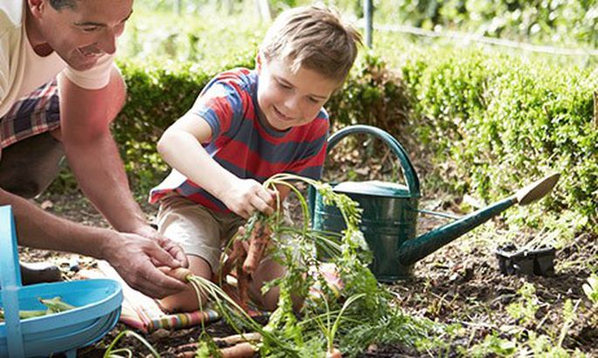
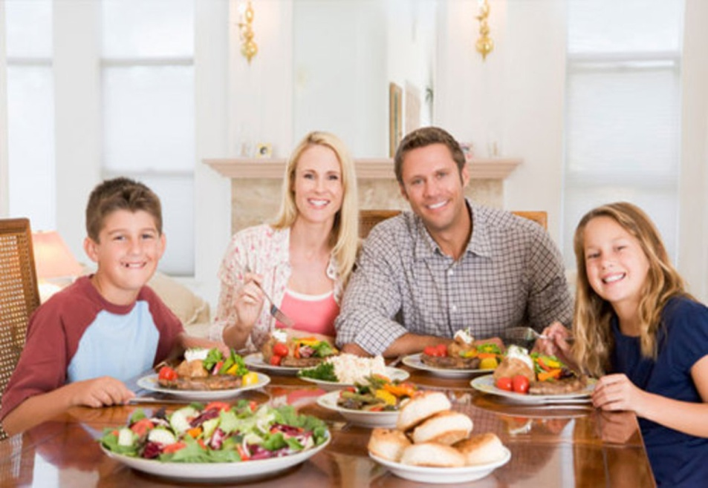
Tradīcijas ir visās ģimenēs, tikai dažās ģimenēs tās ir labi redzamas un pamanāmas, piemēram, visi bieži sanāk kopā, dzied. Un citās tās ir parastas ikdienas lietas. Piemēram, ja jūsu ģimene uz vakariņām sapulcējas un visi par kaut ko runā – tā arī ir ģimenes tradīcija, laba ģimenes tradīcija, kas ļauj stiprināt attiecības.

Slide 6
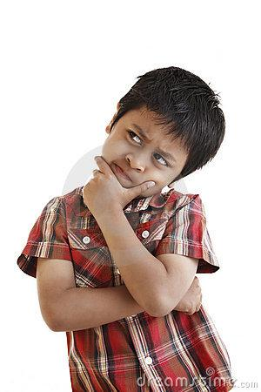
Ņem papīra lapu un pildspalvu, un mēģini atcerēties un pierakstīt visas ģimenes tradīcijas, kas pastāv jūsu ģimenē šobrīd.

Slide 7
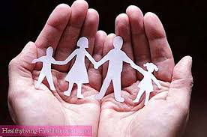
Uzdevums pāros. 1. Individuāli izlasi jautājumus, izdomā atbildes. 2. Izmantojot dotos jautājumus, pastāstiet viens otram par savām ģimenes tradīcijām.

Slide 8
• Vai jūs svinat svētkus? Kurus? Un kā? • Cik bieži pasniedzat viens otram dāvanas? • Vai visi sanākat kopā pie galda? • Vai jums ir iesaukas un mīļvārdiņi? • Vai kopā skatāties kādus TV raidījumus? • Vai ir pastaigas? • Vai apskaujaties satiekoties? • Vai no rīta vāri ģimenei kafiju? • Vai izrādāt jūtas citu cilvēku klātbūtnē (samīļo)? • Vai vasarā ceļojat kopā? • Vai apciemojat vecvecākus nedēļas nogalēs?

Slide 9
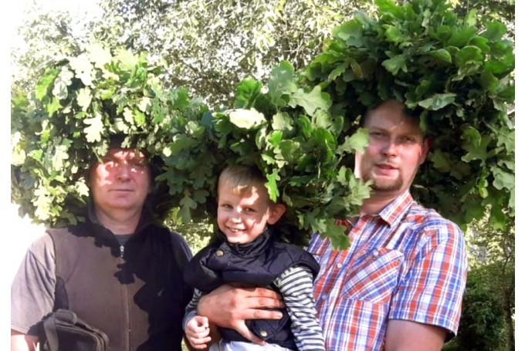
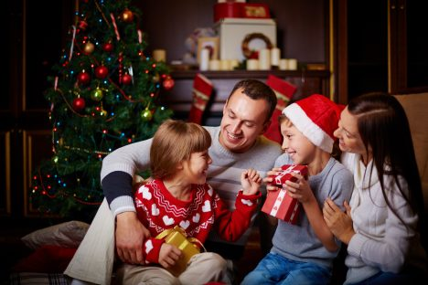
Vai ir kādas tradīcijas, ko tu vēlies ieviest, kad būs sava ģimene?

Slide 10
Paldies!

